Slide 1
Метр и ритм Виктора Сосноры в диахронии
Исследование выполнено в рамках проекта НИУ ВШЭ «Сравнительная и квантитативная метрика и ритмика: компьютерный анализ процессов порождения и восприятия стихотворной речи» № 23-00-004 программы «Научный фонд» НИУ ВШЭ
Саубанова Софья

Slide 2
“В. Кривулин — поэт, работающий со словом как ученый-филолог и текстолог, он обращает внимание на организацию стиха и меньше подвержен «чувствам». Эта поэзия <…> закономерна, она — продолжение линии Белого, Волошина, В. Иванова. <…> Е. Шварц — поэт метафорический. Это зачастую ирония, фантастика. Циклы о Петербурге заслуживают самого пристального внимания. Ее ориентация — школа Заболоцкого. <…> Ни один из этих десяти поэтов не представляет для меня «явленья» в том смысле, в каком в свое время была явленьем поэзия Мартынова, Вознесенского, Ахмадулиной. <…> Все это — разные линии единой развивающейся советской поэзии. Сколько же, в каком количестве и где публиковать эти стихи — область не моей компетенции”

Slide 3
Ну и луг!
И вдоль и поперёк раскошен.
Тихо.
Громкие копыта окутаны рогожей.
Тихо.
Кони сумасбродные под шпорами покорны.
Тихо.
Под луной дымятся потные попоны.
Тихо.
Войско восемь тысяч, и восемь тысяч доблестны.
Тихо.
Латы златокованы, а на латах отблески.
Тихо.
Волки чуют падаль, приумолкли волки.
Тихо!
Сеча!
Скоро сеча!
И – победа,
только...
тихо...

Slide 4
На Днепре апрель, на Днепре весна волны валкие выкорчёвывает. А челны черны, от кормы до весла просмолённые, прокопчённые.
(«Рогнеда», 1959)
Посох тук-тук... Плетется калика, посох тук-тук... в портянках плетеных, посох тук-тук, стихарь да коврига, посох тук-тук, у калики в плетенке.
За плечом летописные списки о российских ликующих кликах. Напевая стишок византийский, вперевалку плетется калика
(«Калика», 1959)
Возвращайся, воин, в дом,
в дом дрём,
без руля и без колес
дом грёз,
истреблен и гнет и трон —
дом дрём,
всё взаправду, всё всерьез,
дом грёз.
Возвращайся, воин, к винам,
прекращай обиды битв,
обращайся, воин, к вилам,
обещай баклуши бить,
пригляни себе сутану
семейную...
Прокляни меня, солдат,
за советы.
(«Последние песни Бояна», 1959)

Slide 5
Вот он: ВОРОН! Он сидит на кресте (ворон — тот, крест — не тот). Это радио-крест, изоляторо-столб. (С кем пустился в прятки ворон — демон ПРАВДЫ?) Вот он: ВОРОН! Посмотрел ворон вверх (ворон — тот, воздух — нет). Усмехается месть? Любопытствует лоб ? (С кем скиталась дума, ворон — демон ДУХА?)
Вот он: ВОРОН! Ни суда, ни стыда (ворон — тот, время — тут!). Если есть я себе, дай мне смерти в судьбе. (С кем мне клясться в космос, ворон-демон-ГОЛОС?)
(«Ворон», 1976 – 1979)

Slide 6
«Слово о полку Игореве»
Братья!
Настала година
браться
за Слово Великое!
У Бояна
стозвонные
гусли,
а на гуслях
русский орнамент,
гусли могут стенать, как гуси,
могут
и клекотать
орлами,
могут мудростью
с дубом спорить,
спорить скоростью
с волком
могут,
радость князю —
ликуют,
горе —
разом с князем горестно молкнут.
Тогда Игорь поднял глаза на солнце,
тогда Игорь опустил глаза на войско,
тогда Игорь увидел:
солнце затмилось,
а войско было во тьме и мигало металлом.
Семьдесят ковуев в полотняных латах
ускакали без оружия,
а много тысяч воинов
поднимали к темному солнцу руки,
а руки были голые, как свечи,
потому что тяжелые,
связанные из железа рукава
соскальзывали к плечам.
И собаки не лаяли.
Они сидели в позе лягушек
и закрывали глаза.
Горе!
Запах трупов прелый
всюду ощутим.
Лисы-псы остервенело
лают на щиты. —
В пятницу на Сюурлий
потоптал Игорь полки половецкие.
В грязь —
ковры и аксамиты!
Шелком —
топь мостить!
Половчанок неумытых —
в теплые кусты!

Slide 7
Имитация античных размеров: “Но амфимакр у нас еще не наш”
Привет, птицы, европ, азий, билет — в климат! Сто раз по сто сто лет по сто, их лёт — эхо! Как три тучи!.. На трех тронах вождей вижу: вот мой ворон, войной — филин, восьмой — аист, — галер циркуль, в веслах гоплит, гребец свадеб!
(«Прощание Аристофана»)
Розы, как птицы, меня окружают, листами махая,
трогаю, и шипят, и кусают, рты разевая.
Птицы, как лодки, меня окружают и, как парашюты десанта,
веслами бьют и, приседая на крыше, стреляют из ружей,
окна открыты с луной, коршуны, жаворонки, чайки и цапли
вьются у горла веревкой, в рот набиваются паклей.
Снится, что я черная птица, лечу как чугунный,
снизу охотник стреляет, а пули из воска и тают, как капли,
и падают в бездну.
И,
опрокинуты когти,
падаю в бездну.
(1999)

Slide 8
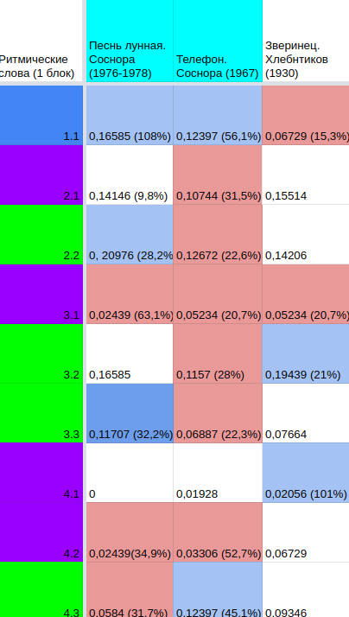
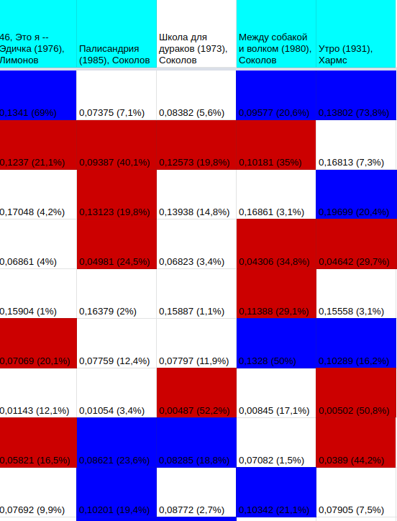

Slide 10
 | Тамбовская казначейша | Евгений Онегин
1 | 0,816 | 0,837
2 | 0,91 | 0,891
3 | 0,442 | 0,428
4 | 1 | 1

Slide 11
 | «Какопакриды» | «Терцины (памяти Лили Брик)» | «По февралю» | Языковая модель | Советские младшие поэты
1 | 0,823 | 0,750 | 0,804 | 0,734 | 0,782
2 | 0,842 | 0,875 | 0,770 | 0,984 | 0,613
3 | 0,473 | 0,437 | 0,437 | 0,359 | 0,451
4 | 1,000 | 1,000 | 1,000 | 1,000 | 1,000

Slide 13
 | «Я не хочу...» | «Anno Iva» | «Дидактическая поэма» | «Завидуешь,соратник...» | «Традиционное» | «Домик в Коломне» | Языковая модель
1 | 0,770 | 0,838 | 0,779 | 0,813 | 0,789 | 0,862 | 0,874
2 | 0,770 | 0,771 | 0,654 | 0,500 | 0,815 | 0,749 | 0,506
3 | 0,896 | 0,861 | 0,794 | 0,813 | 0,763 | 0,771 | 0,690
4 | 0,208 | 0,505 | 0,368 | 0,500 | 0,368 | 0,482 | 0,416
5 | 1,000 | 1,000 | 1,000 | 1,000 | 1,000 | 1,000 | 1,000

Slide 14
Спасибо за внимание

